Slide 1

A könyvtári feldolgozás új paradigmája
Hubay Miklós Péter
(Petőfi Irodalmi Múzeum)
2018. 03. 06.

Slide 2

KÖNYVTÁRTUDOMÁNY | INFORMÁCIÓS TECHNOLÓGIA
1968 – MARC 1995 – Dublin Core 1998 – FRBR és MARC21 2000 – Dublin Core RDF-ben 2002 – MARCXML 2004 – FRAD 2009 – Nemzetközi Katalogizálási Alapelvek (ICP) 2010 – RDA és FRSAD 2012 – BIBFRAME 2016 – BIBFRAME 2.0 2017 – Könyvtári Referenciamodell (LRM) | 1976 – Peter Chen: entitás-kapcsolat modell 1986 – SGML 1992 – World Wide Web 1996 – XML 1997 – RDF (majd az RDFS sémanyelv) 2001 – Tim Berners-Lee: „szemantikus web” 2004 – OWL ontológia-modellező nyelv 2006 – Tim Berners-Lee: „linked data”

Slide 3
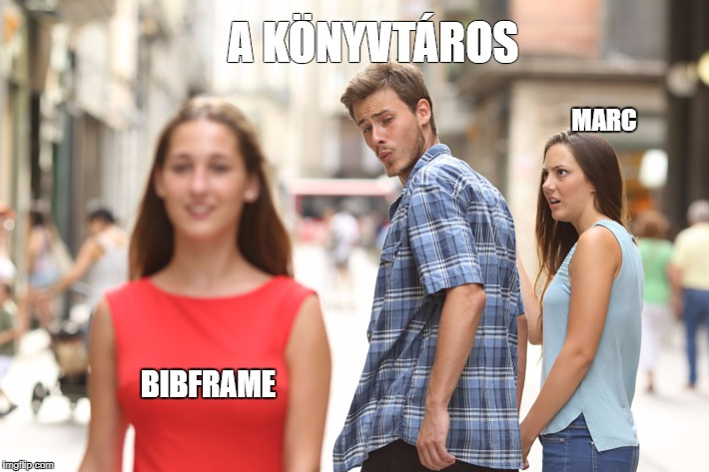
SGML
XML

Slide 4

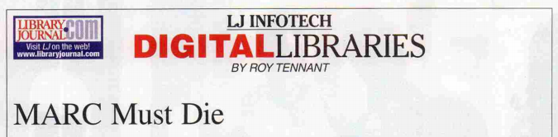
Mi a baj a MARC-kal?
Nehezen birkózik meg az új információhordozókkal
Nehézkesen kezeli a bibliográfiai kapcsolatokat
A sok nemzeti változat és sajátos intézményi gyakorlat összeolvasztása nehézkes
Redundáns adatelemeket tartalmaz
Nagy az elgépelés és a duplumok keletkezésének veszélye
Elszigeteli a könyvtári világot az informatika más területeitől
Nem kompatibilis az FRBR-rel (és az RDA-val)

Slide 5
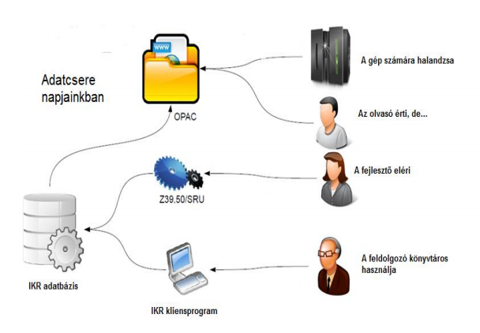
/OAI

Slide 6
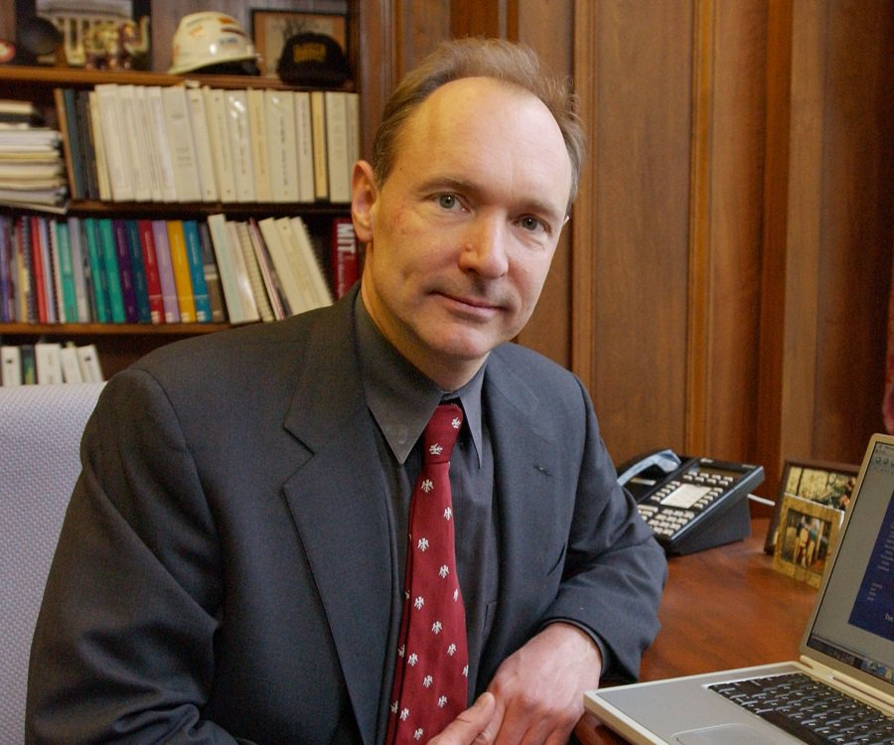
HTTP-alapú azonosítóval kell ellátni a dolgokat!
URL:
http://www.kevinjwoo.com/wp-content/uploads/2012/12/Screen-Shot-2012-12-11-at-5.13.25-PM.png
Egy konkrét állomány neve és pontos helye a világhálón
URI:
http://bibframe.org/vocab/partOf
→ Egy konkrét - kézzelfogható vagy absztrakt - entitás (létező/dolog/erőforrás/…) azonosítása
a világon bárminek adható URI → egy egészen új „iparág”

Slide 7
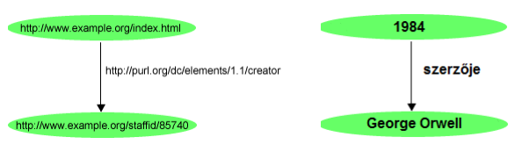
Jelölni kell a kapcsolatok típusát is!
Resource Description Framework (RDF) – „minősített”, „szemantikus” kapcsolatok (linkek) létrehozása adatok között

Slide 8
Honnan juthatunk azonosítókhoz?
SZEMANTIKUS ELEMKÉSZLETEK | SZÓTÁRAK, ún. ONTOLÓGIÁK (relációk)
VIAF (Virtual Internet Authority File) személynevek GeoNames földrajzi nevek ID.loc.gov rdaregistry.info szótáras elemek készletei (országok, szerzői-közreműködői funkciók, nyelvek…) Magyar Nemzeti Névtér … | Dublin Core BIBO FaBiO CitO BIBFRAME 2.0 bibfra.me (rétegelt) LD4L / LD4P bibliotek-o FRBRoo / FRBRer MARCont EDM SKOS MARC21 …
„a nem egységes elnevezések feltevése”

Slide 9
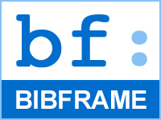
A BIBFRAME a Linked Data-alapelveket követő, könyvtári felhasználásra fejlesztett szókészlet, amely az FRBR-ben leírt funkcionális megközelítést alkalmazó bibliográfiai leírások készítéséhez szükséges legfontosabb relációkat tartalmazza.
És készítőinek szándéka, reményei szerint
le fogja váltani a MARC-ot!

Slide 10
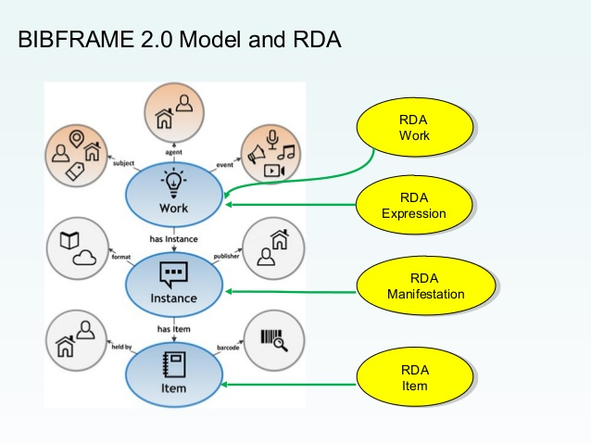
Forrás: Xiaoli Li: MARC to BIBFRAME (Linked Data)
https://www.slideshare.net/nctpg1/xiaoli-li-marc-to-bibframe-linked-data

Slide 11






és kiegészíthető…
A linked data szabályai értelmében bármelyik szókészlet bármelyik relációját beemelhetjük – „bárki mondhat bármit bármiről”

Slide 12
Csak a változás állandó…
ILYEN VOLT… | ILYEN LESZ/LETT…
Katalógusszerver | Triplestore
Relációs adatbázis | Gráfadatbázis
IKR | Felhőszolgáltatás LD alapokon (is)
OPAC | OPAC
Példányközpontú feldolgozás | FRBR-megközelítés
ISBD / AACR2 | RDA
MARC | RDF-alapú ontológiák tetszőleges használata (BIBFRAME)

Slide 13
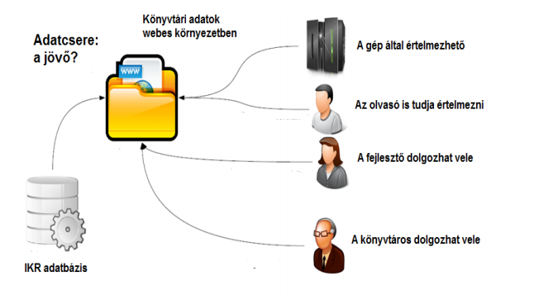

Slide 14
